Slide 1
Gestion de Stock
Introduction
Il s'agit d'un système de gestion d'inventaire qui utilise une interface JavaFX, une API Java et MySQL pour une base de données. Le but de ce travail est d’appliquer toutes les règles de gestion d’un projet à travers l’exemple d’une application de gestion de stock.
Objectif
Pour appliquer les connaissances acquises pendant le cours de programmation avancée en Java et pour aborder les concepts des cours objets, nous sommes amenés à réaliser un projet informatique basé sur la technologie Java.

Slide 2
Les outils utilisés
langage utilisé : Java
Framework : JavaFX
Database : MySQL
IDE : IntelliJ IDEA + SceneBuilder
XML - FXML
Fonctions principales
L'application comprendra deux modules accessibles à l'aide de menu :
Un module de gestion des prêts de produit.
Un module de gestion des données de produit.

Slide 3
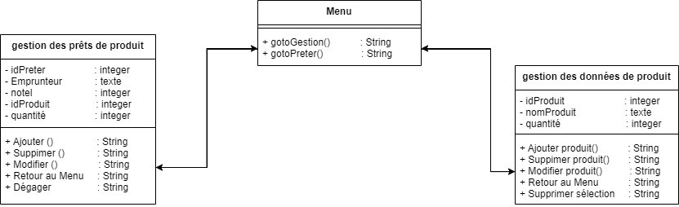
Diagramme UML

Slide 4
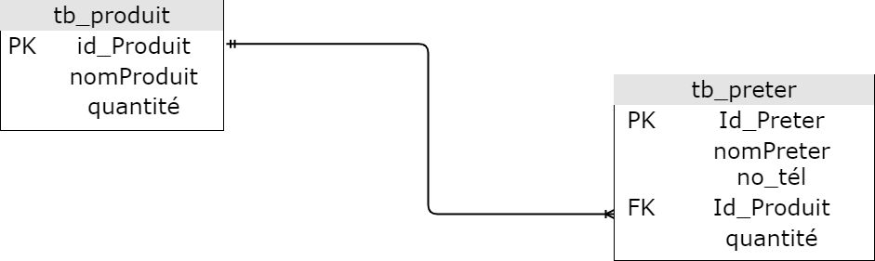
Le modèle conceptuel de données:

Slide 5
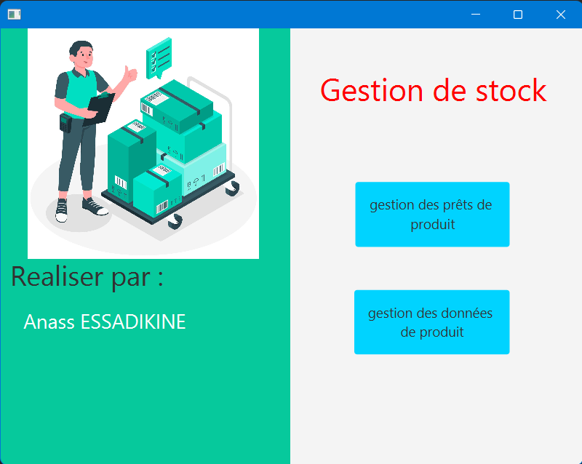
Les interfaces graphiques :
Menu :

Slide 6
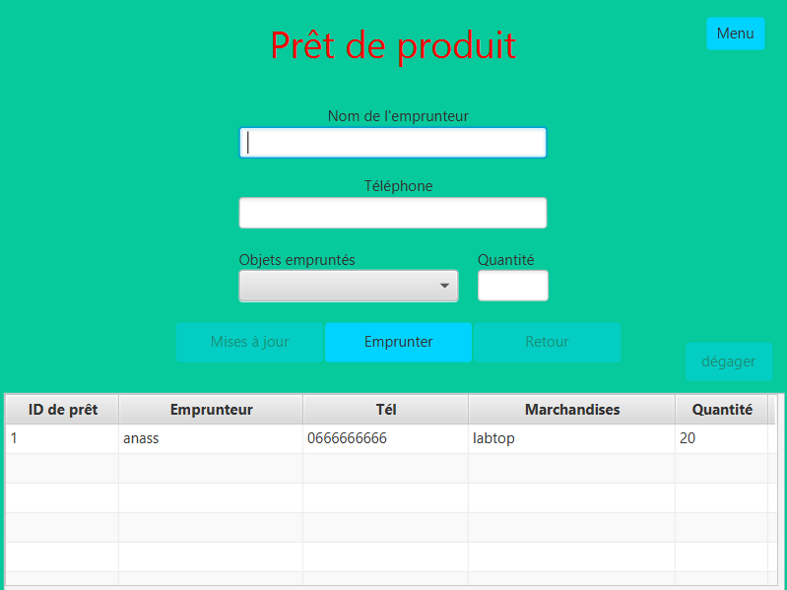
Gestion des prêts de produit:

Slide 7
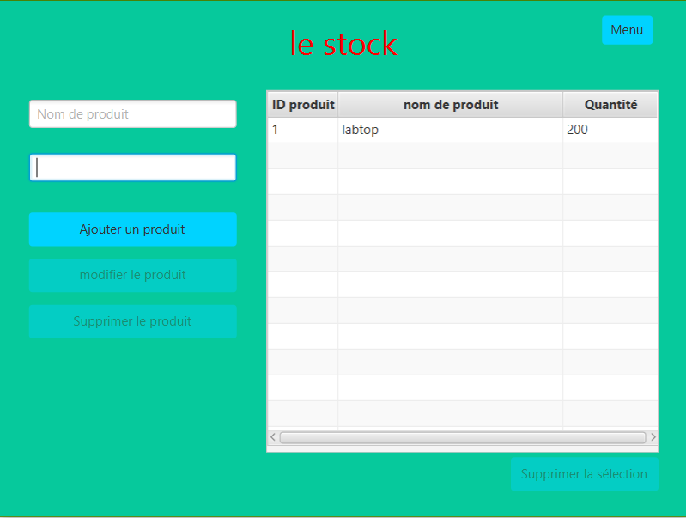
Gestion des données de produit:

Slide 8


